Slide 1
베이즈 정리 이해
유방암 발병율 0.1%
검사의 결과-암에 걸린 사람의 99%에 대해서 양성반응
건강한 사람의 2% 양성반응
어떤 사람이 검사결과 양성 반응-이 사람이 실제로 유방암에 걸렸을 확률은?

Slide 2
베이즈 정리 이해
사전 확률 p(A)-0.1%
우도 p(B|A)-99%
실제 유방암에 걸렸을 때 검사 결과가 양성이 나올 확률
p(B)는 검사결과 양성판정이 나올 확률

Slide 3
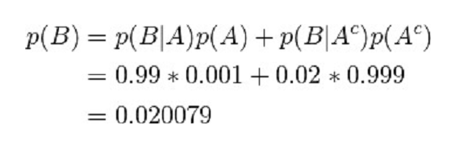
베이즈 정리 이해

Slide 4
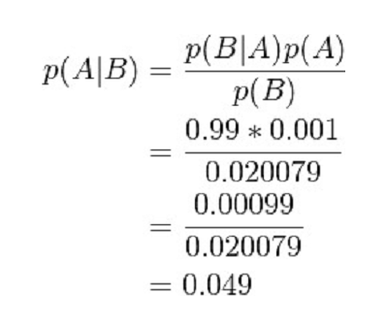
베이즈 정리 이해
이 사람이 유방암 양성 판정을 받았을 때, 실제 유방암에 걸렸을 확률은 4.9%
유방암 환자에 비해 건강한 사람의 비율이 압도적으로 많기때문

Slide 5
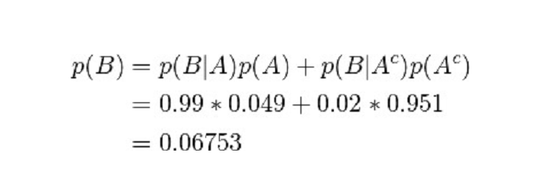
베이즈 정리 이해

Slide 6
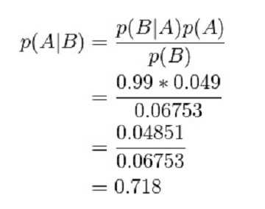
베이즈 정리 이해

